Slide 1
Computação Gráfica
Aula 1: Introdução

Slide 2


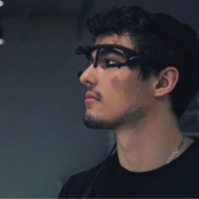

Professores
Luciano P. Soares
Doutor em Engenharia de Computação pela Escola Politécnica da USP
Fabio Orfali
Doutor em Ensino de Matemática e Ciências na Faculdade de Educação da USP
Gustavo Braga
Engenheiro de Computação pelo Insper
Pedro Emil Freme
Game Designer pela Fatec

Slide 3
Sobre esse curso
Uma ampla visão geral dos principais tópicos e técnicas em computação gráfica: geometria, renderização, cores, texturas, iluminação, animação, imagens, etc.
Aprenda fazendo:
Diversas atividades em aula para verificar, desenvolver e fixar suas habilidades;
Desenvolvimento de projetos para colocar todo esse conhecimento para funcionar.

Slide 4
Horário de Atendimento
Quartas-feiras das 18:00 as 19:30
Link de Acesso Remoto do Teams:
- Luciano Soares: lucianops@insper.edu.br
- Fabio Orfali: fabioo1@insper.edu.br

Slide 5


Computação Gráfica
Essa primeira parte da disciplina é baseada no curso de Berkeley CS184 e Stanford CS248. Qualquer semelhança não é mera coincidência.
Assim, já agradeço a todos pelos materiais encontrados na internet: Pat Hanrahan, Ren Ng, Kayvon Fatahalian, Keenan Crane, Mark Pauly, Steve Marschner, Kayvon Fatahalian, dentre outros.

Slide 6
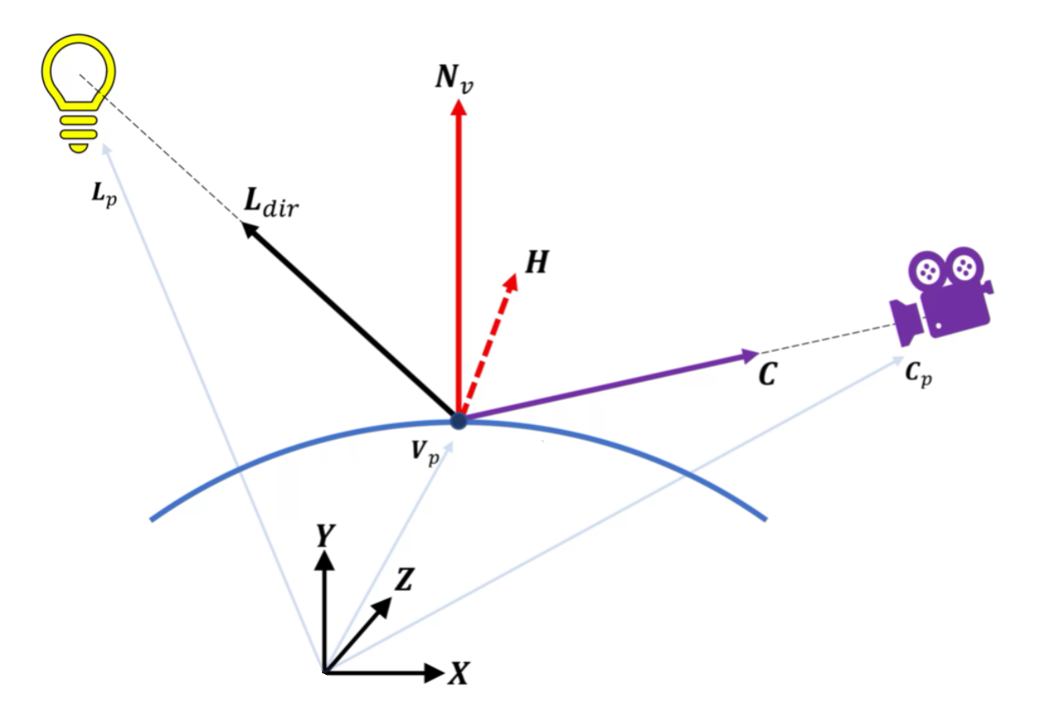
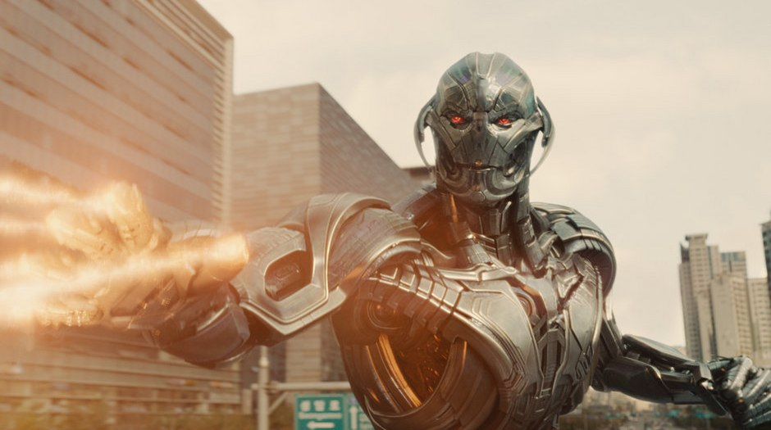
Vai ter matemática nesse curso ?
Sim. Neste curso iremos bem a fundo no funcionamento dos algoritmos que geram os gráficos, e vocês verão na prática como o conhecimento matemático é importante.
Avengers: Age of Ultron

Slide 7
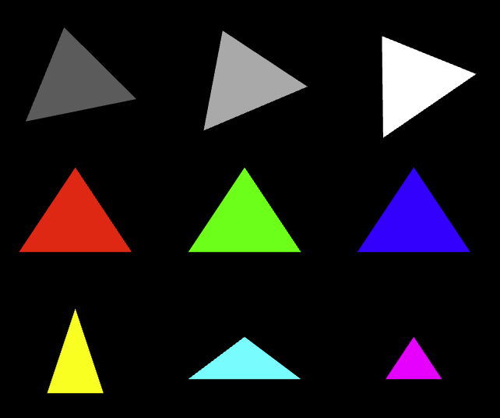
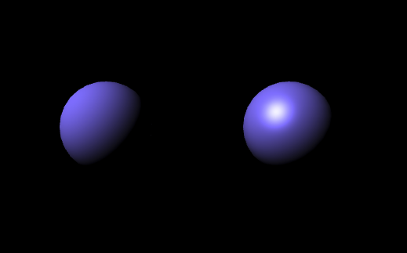
E os resultados
Começaremos com resultados bem simples. Triângulos, Esferas,...

Slide 8
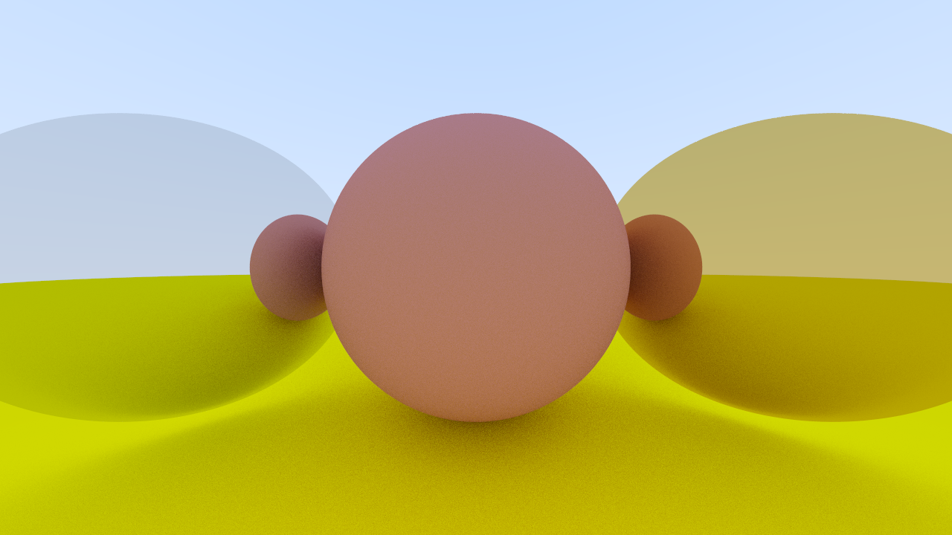
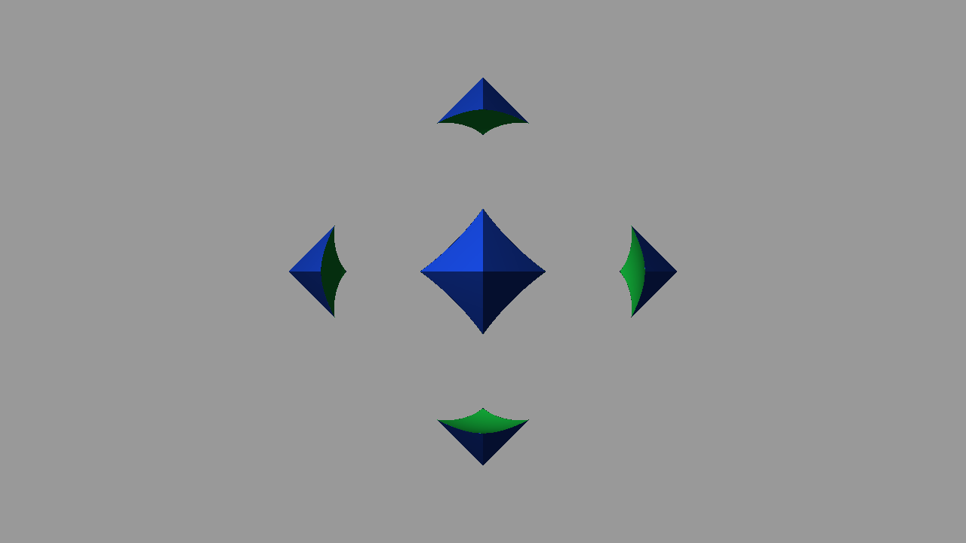
Podemos ir mais longe?
Na segunda parte do curso trabalharemos com ferramentas mais avançadas usando por exemplo shaders.

Slide 9







O foco não é mergulhar nas APIs Gráficas

Slide 10
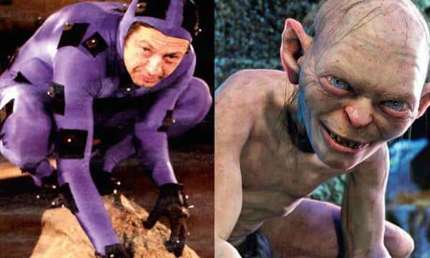
O que é Computação Gráfica?
Computação Gráfica
O uso de computadores para gerar e manipular informações visuais.
Lord of the Rings

Slide 11
Onde está a Computação Gráfica?
Modelagem Geométrica
Dados
Visão Computacional
Computação
Gráfica
Imagens
Processamento de Imagens

Slide 12
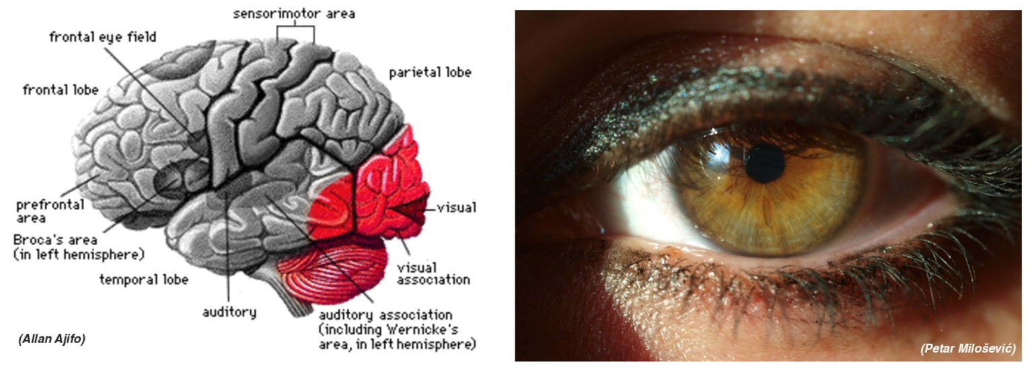
Por que Informação Visual
Cerca de 30% do cérebro é dedicado ao processamento visual...
Os olhos são a porta de acesso ao cérebro com maior largura de banda!

Slide 13
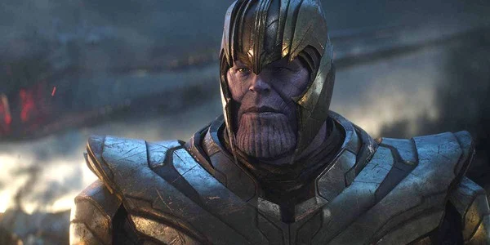
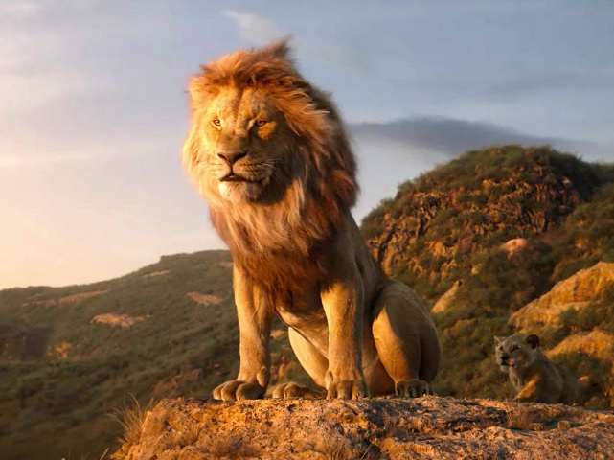
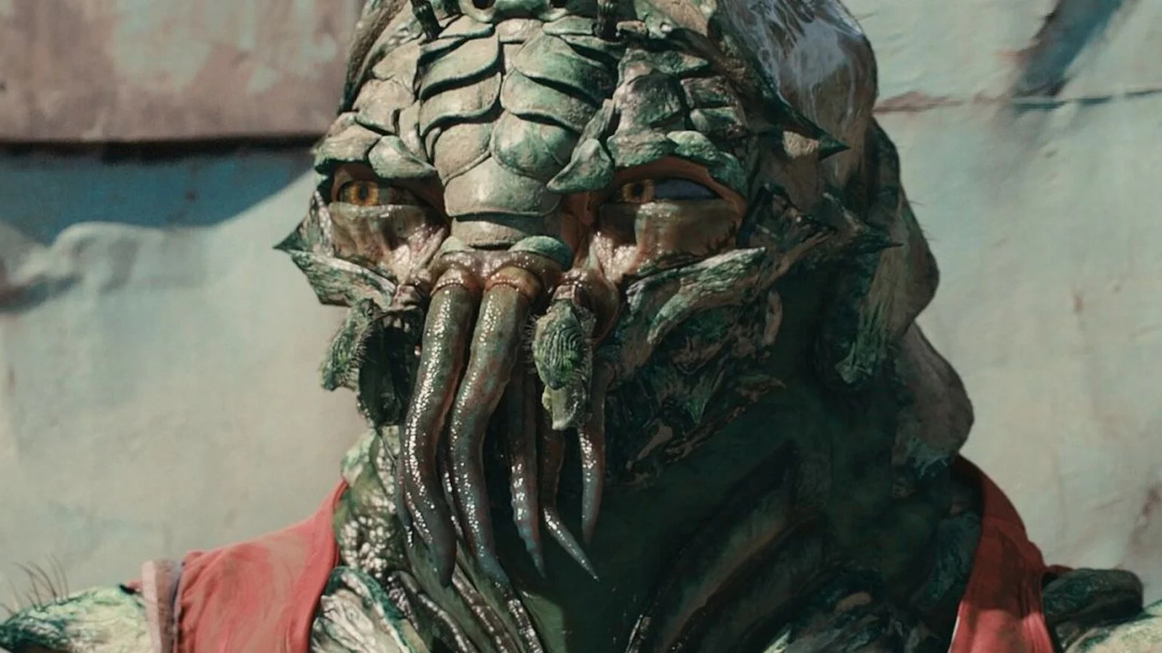
Usos da Computação Gráfica Filmes
Avengers: Endgame
The Lion King
District 9
Notes:
https://img.cinemablend.com/filter:scale/quill/7/c/b/1/d/2/7cb1d279dace2eeb5af231fc30d8bffaad4ae755.jpg?mw=600
https://media.2oceansvibe.com/wp-content/uploads/2019/07/lion-king-movie-1.jpg
https://icdn4.digitaltrends.com/image/digitaltrends/star-wars-the-rise-of-skywalker-lightsaber-water-battle-1920x1080.jpg

Slide 14
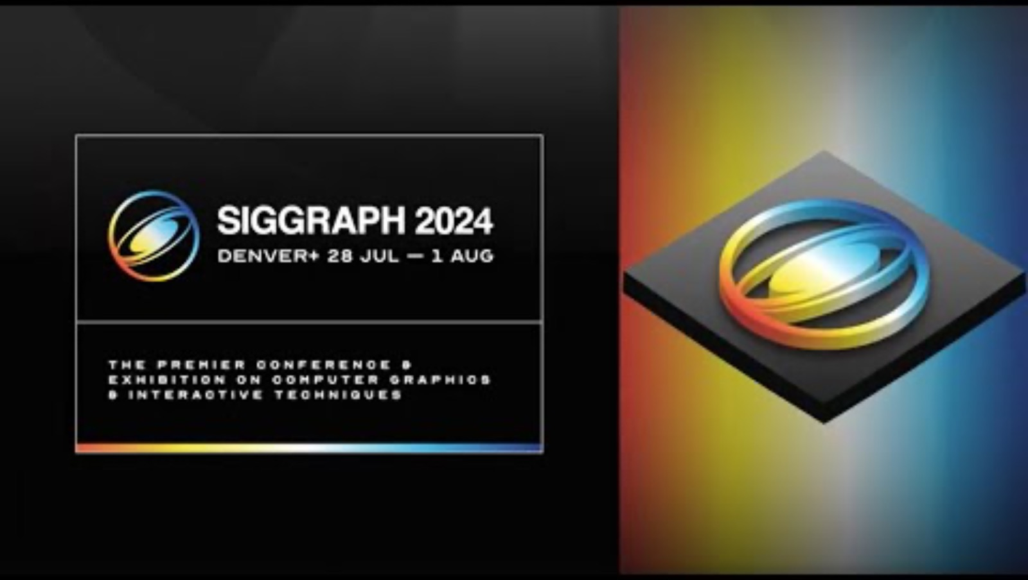
SIGGRAPH 2021 Computer Animation Festival
https://www.youtube.com/watch?v=3oXFgQTFx1M
Notes:
https://www.youtube.com/watch?v=Kq1sOZChpwI

Slide 15



Usos da Computação Gráfica Jogos Digitais

Slide 16
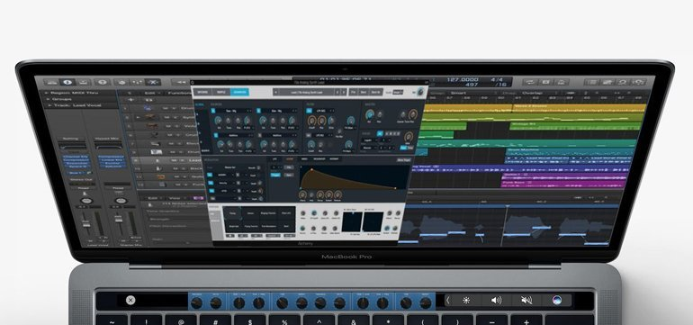
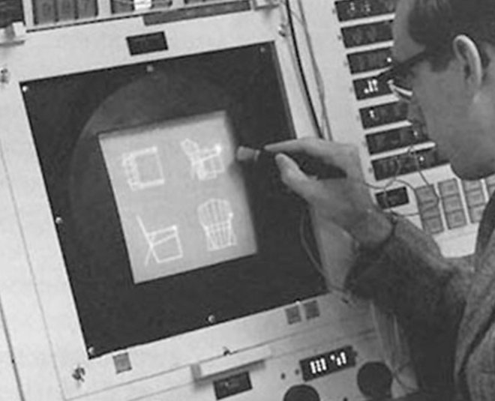
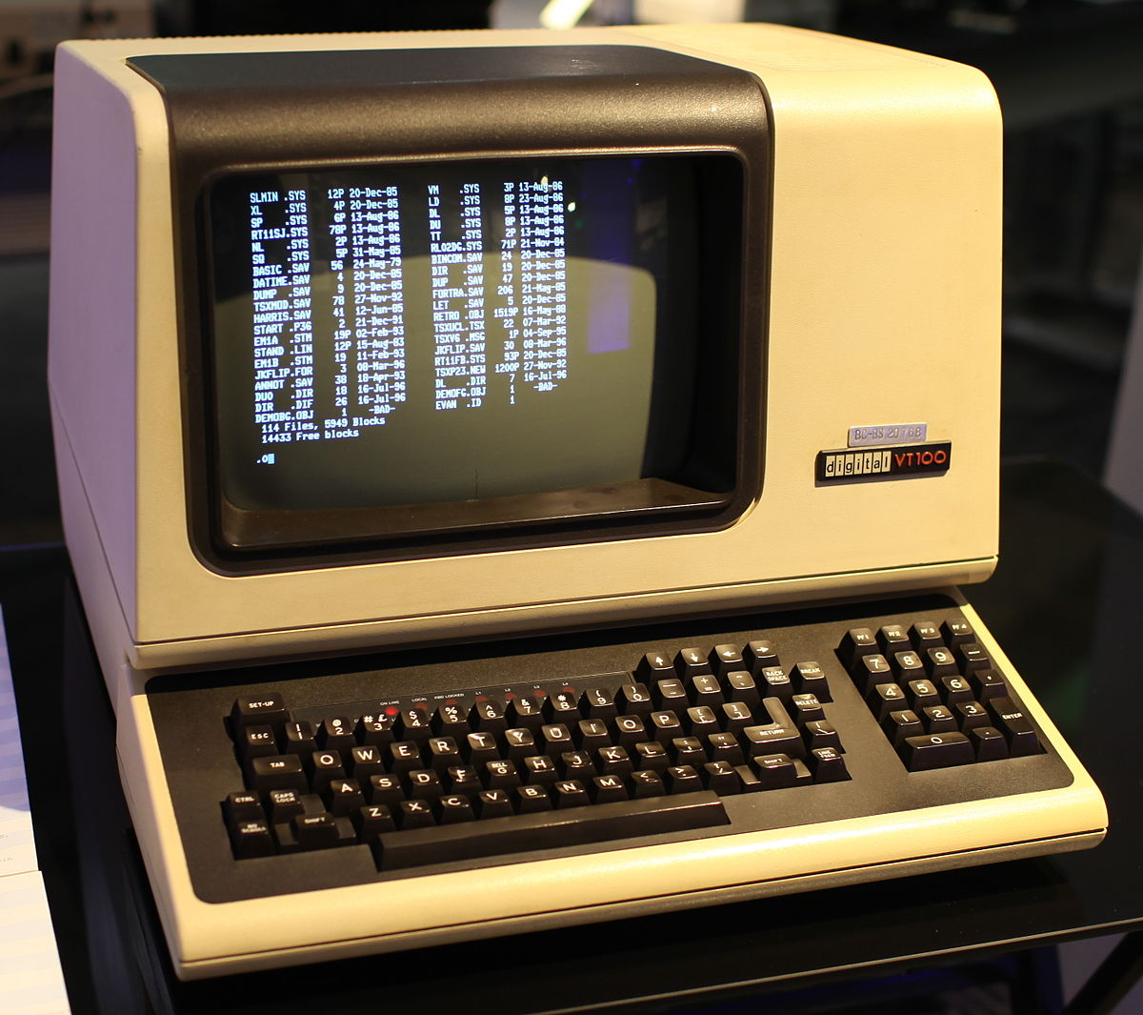
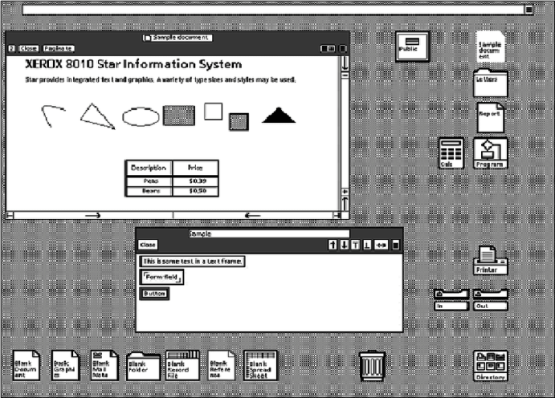
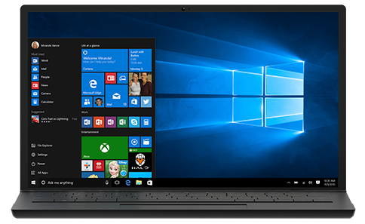
Usos da Computação Gráfica Interface Gráfica / Graphical User Interface
Notes:
Gráficos com animações
Alta resolução
Baixo tempo de resposta
Transparências
Alta taxa de atualização
Sketchpad
Graphical User Interface on the Xerox Star 8010
https://www.gearnews.com/apples-new-touchy-macbook-pro/
https://c.s-microsoft.com/pt-br/CMSImages/windows10-laptop.png?version=0bf90e10-f3b6-acaf-41fd-1c538d8c24bc

Slide 17
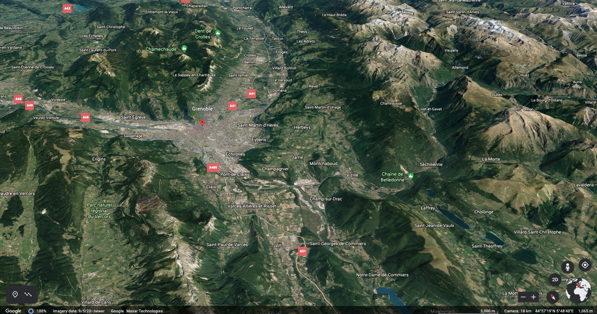
Usos da Computação Gráfica Imagem e terrenos para mapas
Mapas, fotos de satélite, imagens de ruas

Slide 18
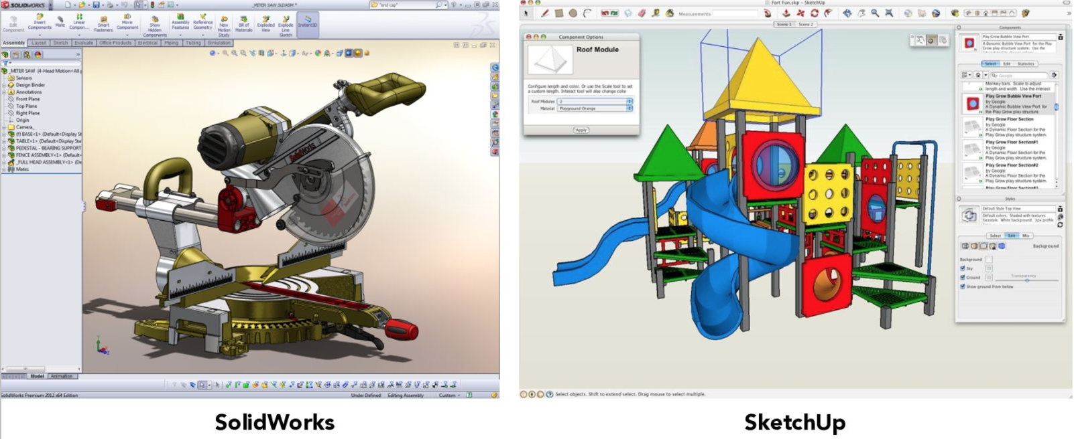
Usos da Computação Gráfica CAD (Computer-aided design)
Para mecânica, arquitetura, eletrônica, ...

Slide 19
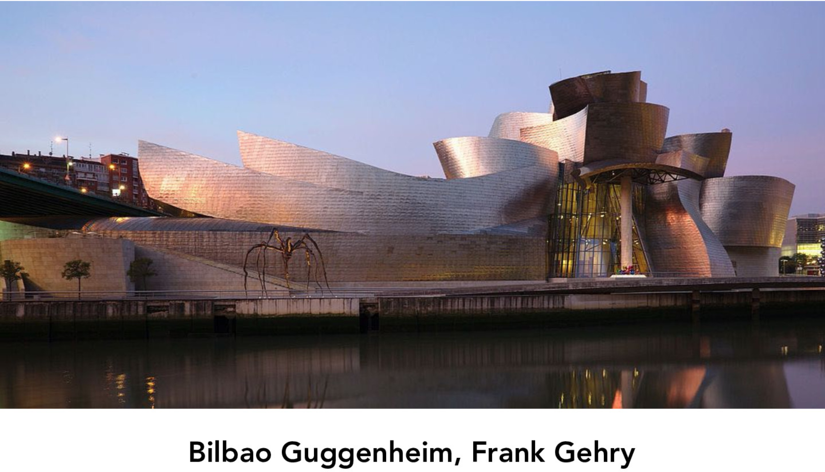
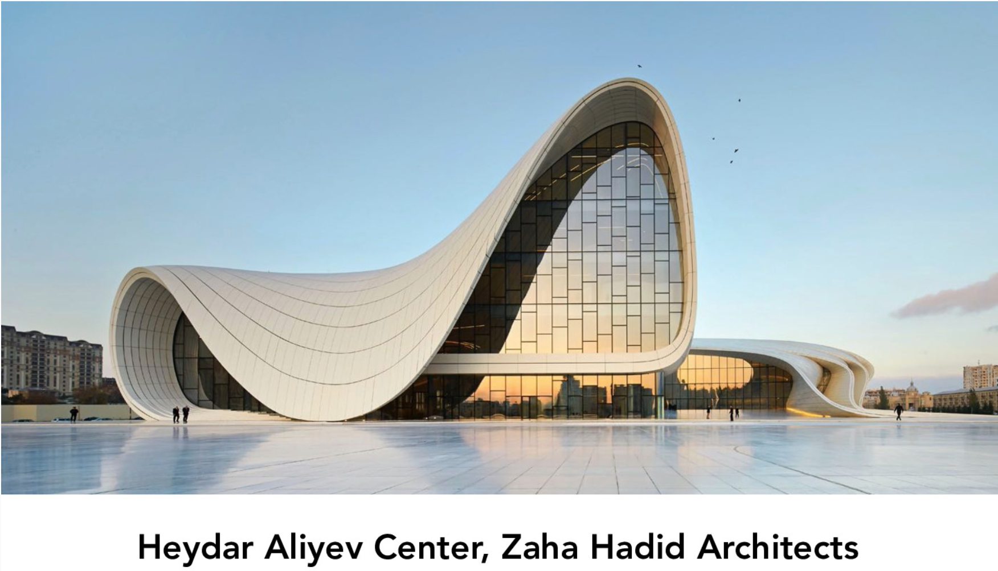
Usos da Computação Gráfica Arquitetura

Slide 20
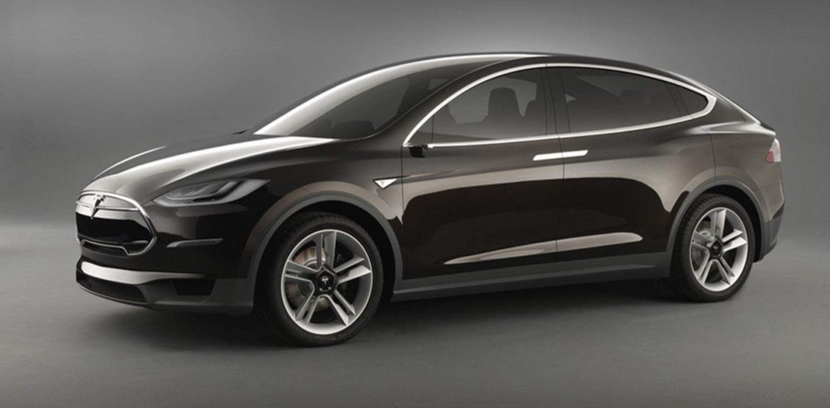
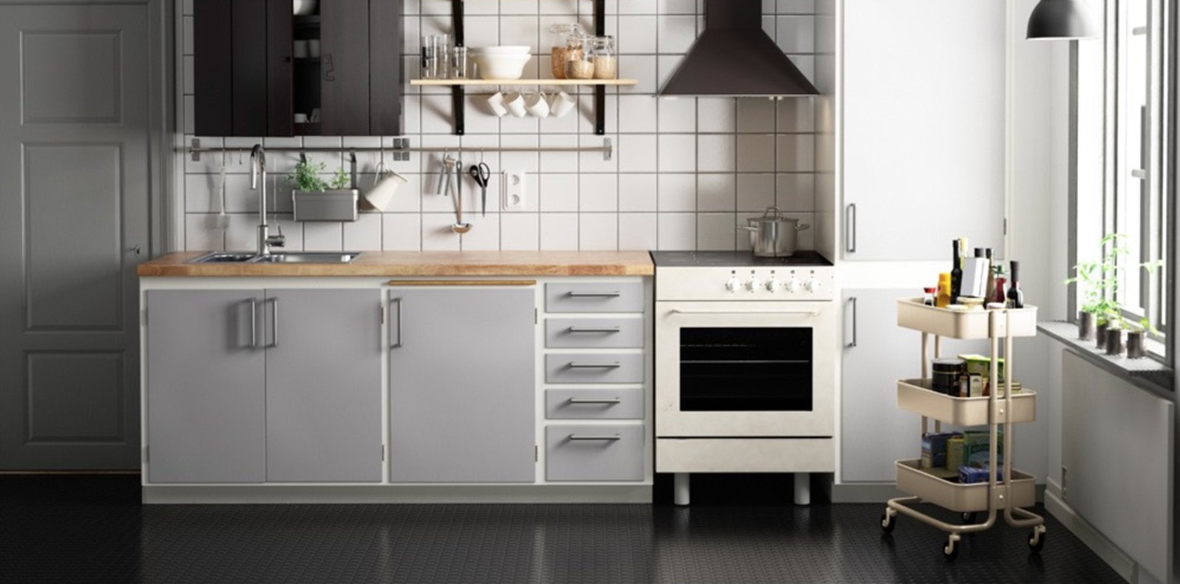
Usos da Computação Gráfica Design de Produtos
Ikea
Tesla Model X
75% do catálogo de produtos da Ikea são imagens renderizadas.

Slide 21
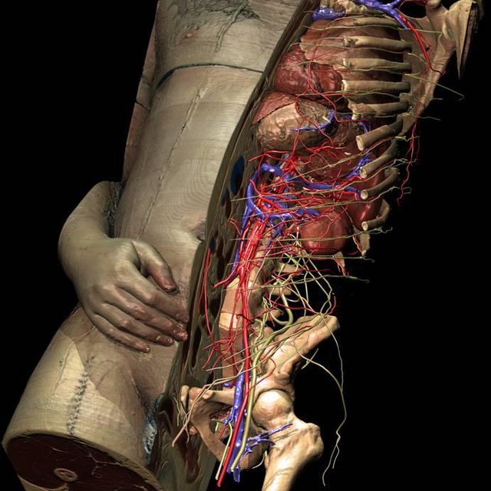
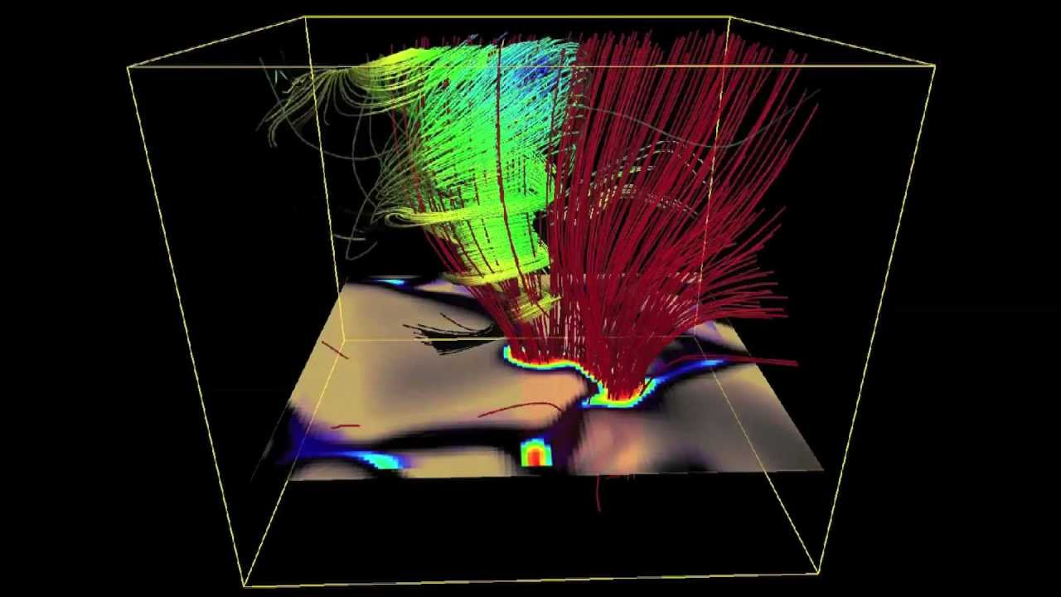
Usos da Computação Gráfica Visualização
Científica, Engenharia, Medicina, Jornalismo, ...
Notes:
https://i.ytimg.com/vi/D_f84nIB9J8/maxresdefault.jpg
https://www.researchgate.net/profile/Heinz_Handels/publication/242507381/figure/fig1/AS:393262910197761@1470772592308/3D-model-of-the-inner-organs-derived-from-the-Visible-Human-data-set-The-representation_Q640.jpg

Slide 22
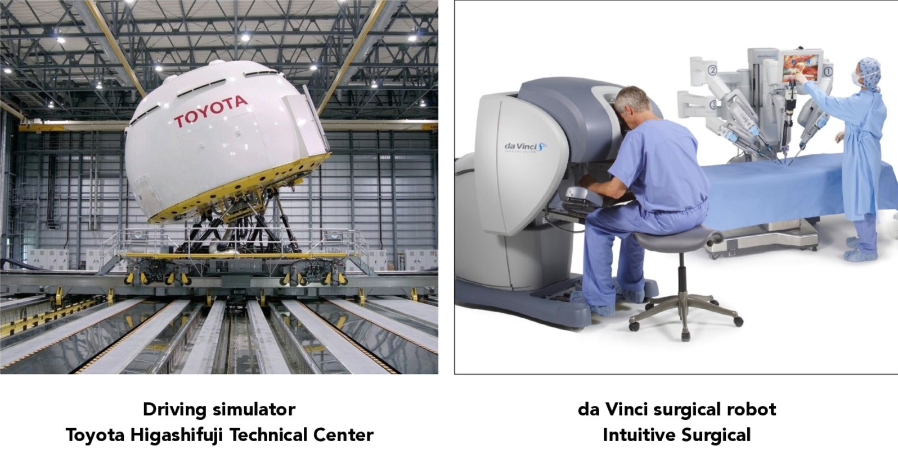
Usos da Computação Gráfica Simulações
Simulador de voo, de direção, de cirurgia.

Slide 23
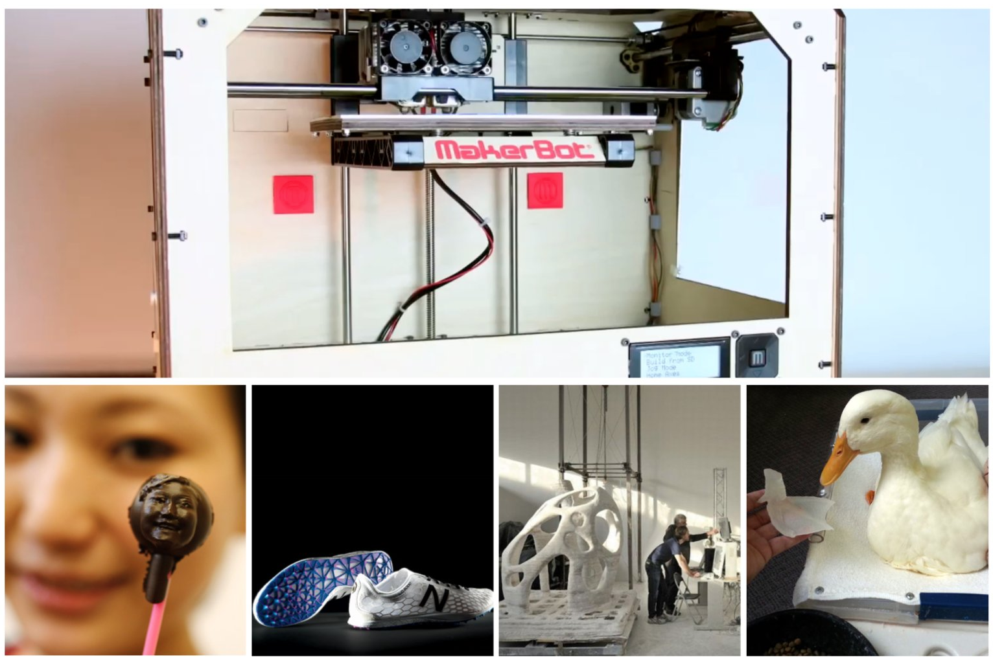
Usos da Computação Gráfica Impressão 3D

Slide 24
Fundamentos da Computação Gráfica
Todas essas aplicações demandam!
Ciência e Matemática
Física da luz, cores, óptica
Cálculo de curvas, geometrias, perspectiva
Amostragens
Arte e psicologia
Percepção: cores, movimento, qualidade de imagem
Arte e Design: composição, forma, iluminação

Slide 25
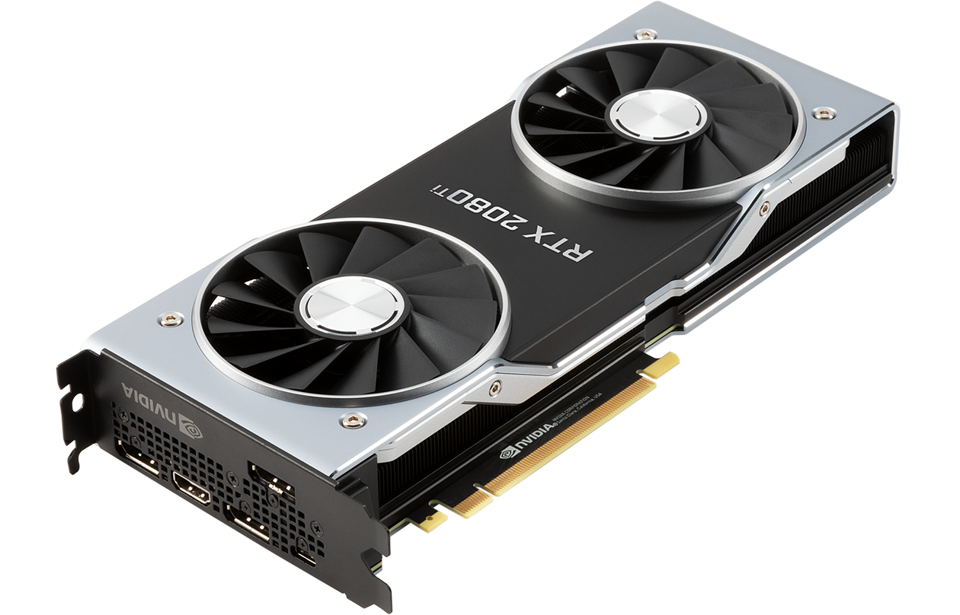
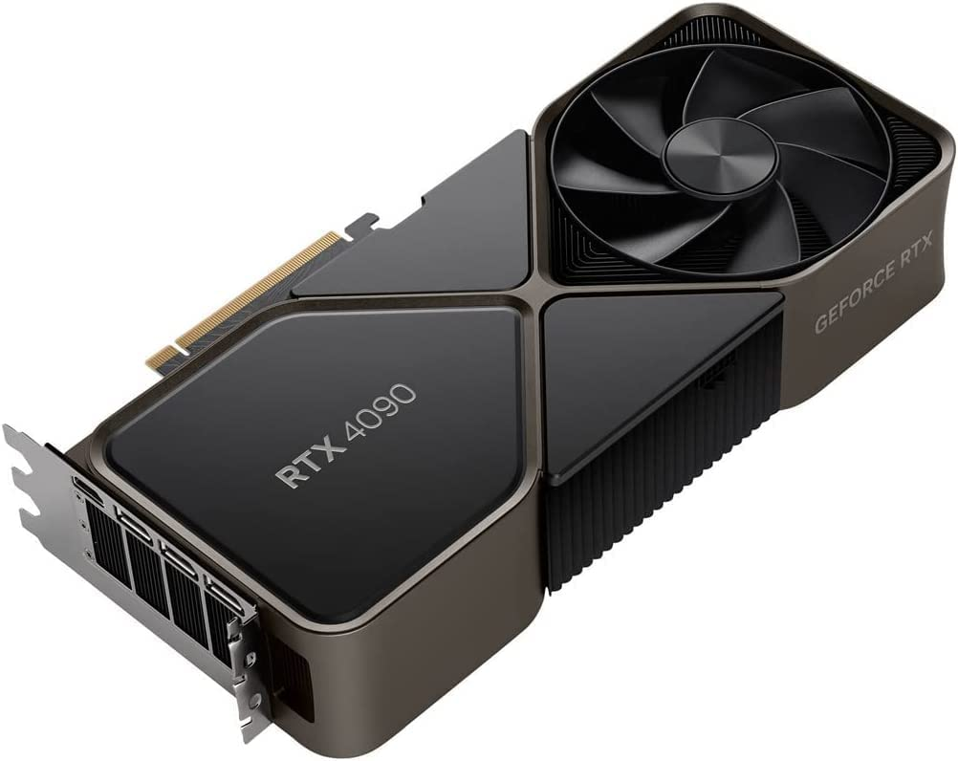
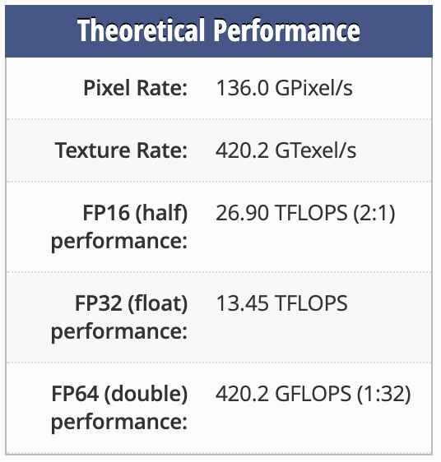
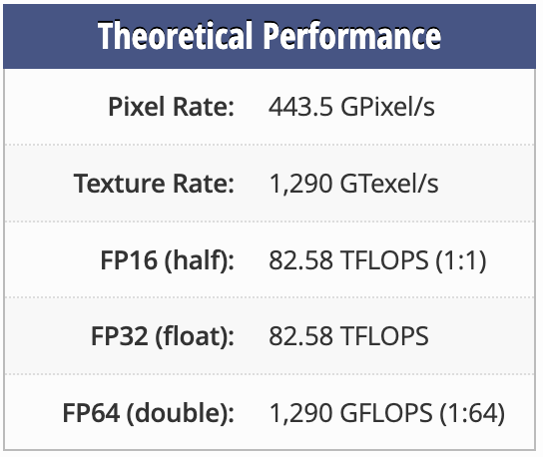
Supercomputação (GPUs)
https://www.techpowerup.com/gpu-specs/geforce-rtx-4090.c3889
https://www.techpowerup.com/gpu-specs/geforce-rtx-2080-ti.c3305

Slide 26
Objetivos de Aprendizagem
Ao final da disciplina o estudante será capaz de:
Implementar algoritmos diversos de renderização 3D.
Desenvolver rotinas gráficas através de técnicas de álgebra linear.
Desenvolver shaders programáveis em bibliotecas gráficas de baixo nível.
Compreender os diversos elementos das pipelines gráficas.

Slide 27
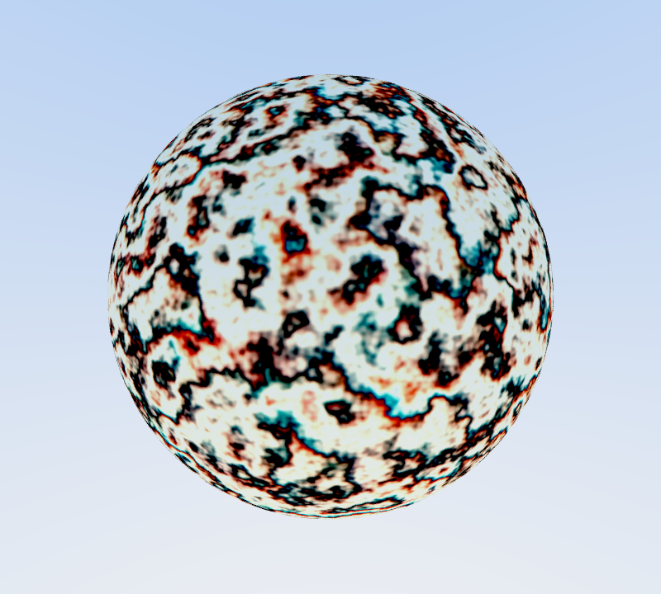
Aulas
- 01 - Introdução
- 02 - Desenhando Triângulos e X3D
- 03 - Renderização e Transformações Geométricas
- 04 - Coordenadas Homogêneas e Quatérnios
- 05 - Sistemas de Coordenadas
- 06 - Projeções Perspectiva
- 07 - Revisão 1
- 08 - Grafo de Cena
- 09 - Interpolação em Triângulos
- 10 - Anti-aliasing e Visibilidade
- 11 - Mapeamento
- 12 - Revisão 2
- 13 - Revisão 3
- 14 - Primitivas Geométricas
- 15 - Materiais e Iluminação
- 16 - Curvas e Animações
- 17 - Revisão 4
- 18 - Pipeline Gráfico
- 19 - Shaders
- 20 - Programmable Shaders
- 21 - Signed Distance Function
- 22 - Geometrias
- 23 - Ray Marching
- 24 - Sombras
- 25 - Ray Tracing
- 26 - Normal e Gradiente
- 27 - Aleatoriedade e Ruídos
- 28 - Revisão / Estúdio

Slide 28
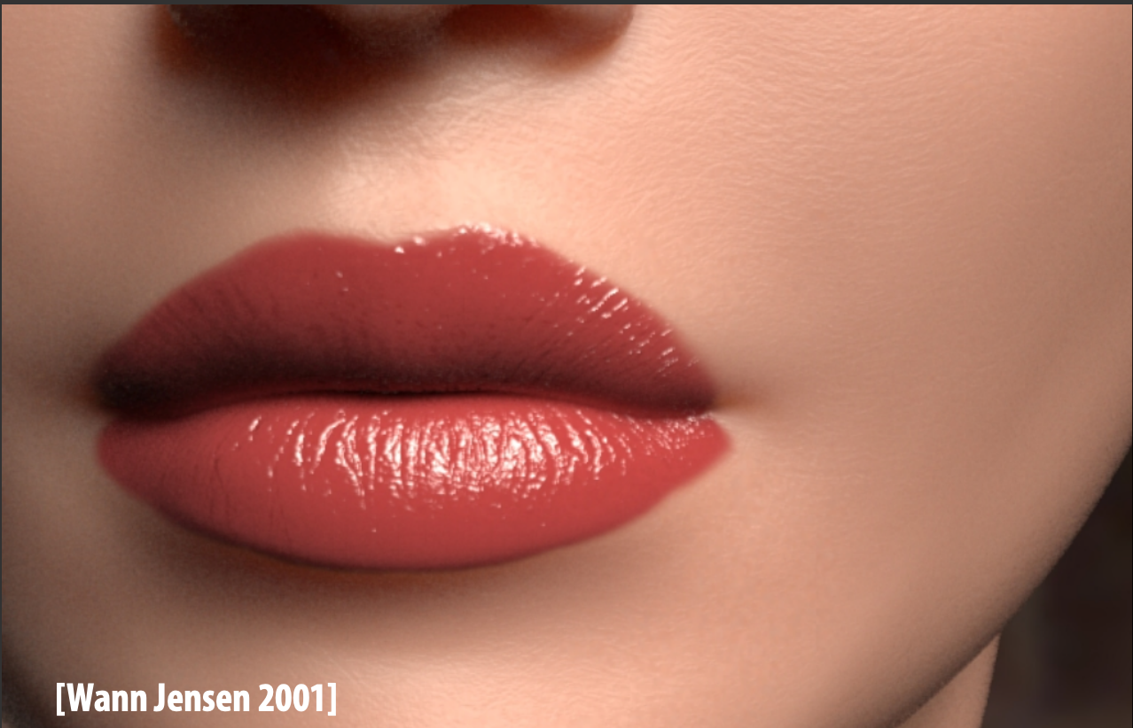
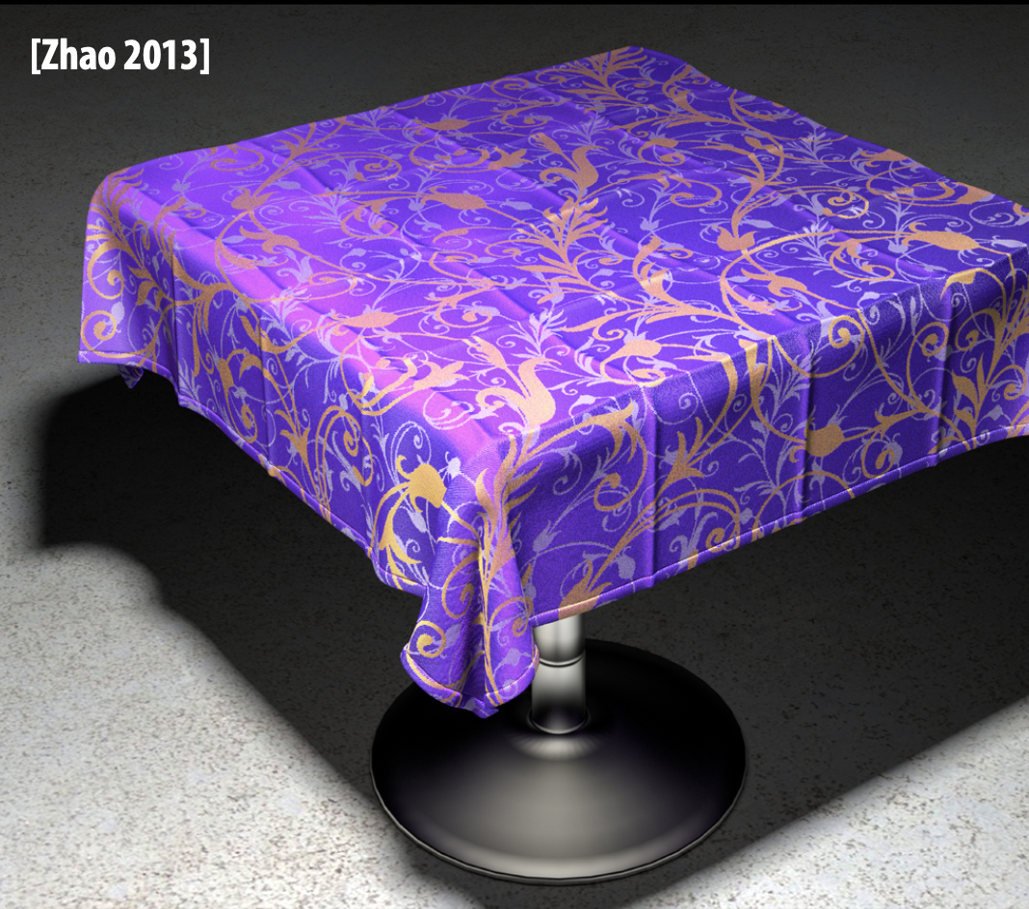
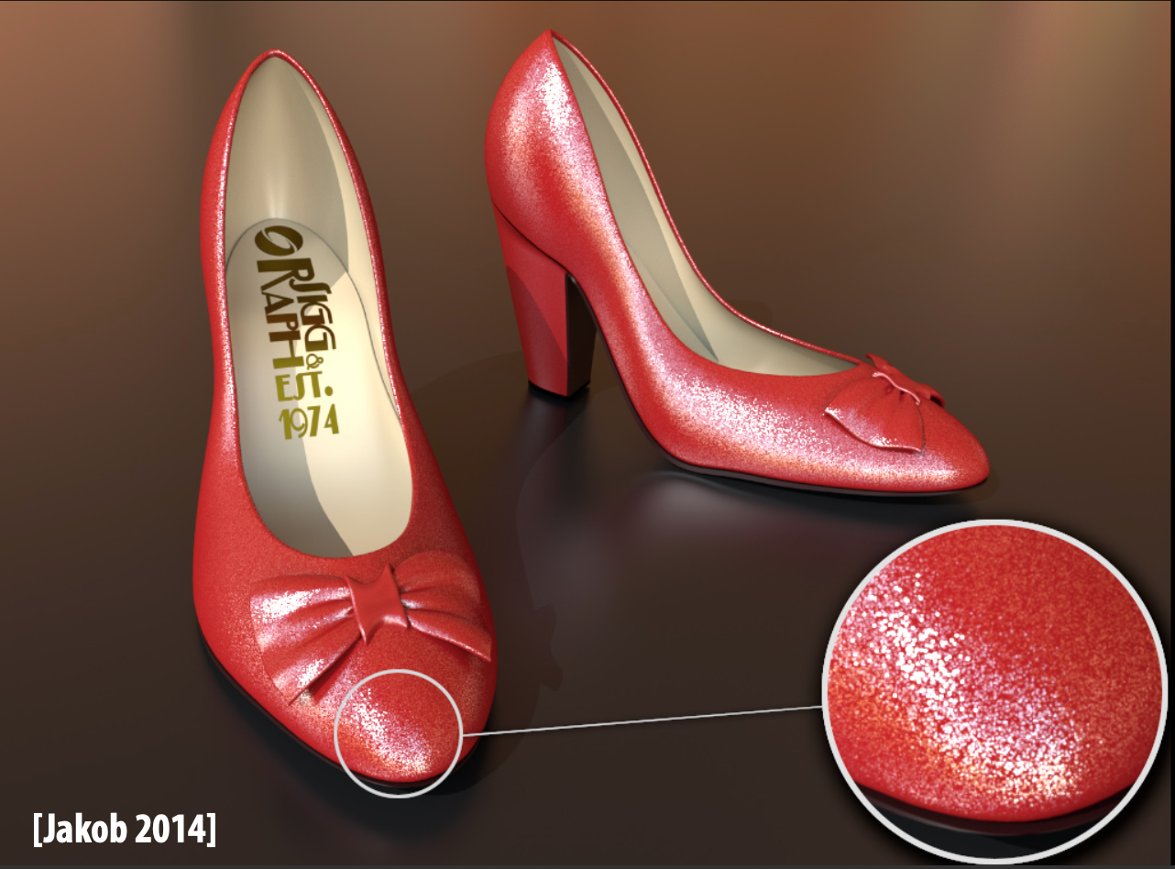
Materiais

Slide 29

Iluminação

Slide 30
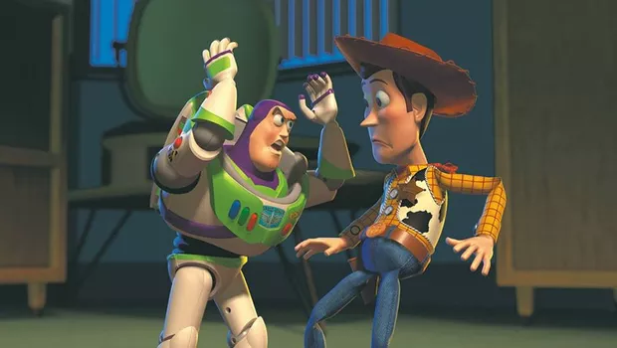
Animações
Notes:
https://epocanegocios.globo.com/Tecnologia/noticia/2019/06/epoca-negocios-toy-story-1-foi-marcante-como-1a-animacao-toda-produzida-em-computador.html

Slide 31
Bibliografia
Os documentos passados nas aulas deveriam ser suficiente, mas se desejar, essas são excelentes fontes de informação:
1 | HUGHES, John F.; DAM, Andries van; MCGUIRE, Morgan; SKLAR, David F.; FOLEY, James D.; FEINER, Steven K.; AKELEY, Kurt. Computer Graphics: Principles and Practice. 3ª Ed. Addison-Wesley Professional; 2013.
2 | GREGORY, Jason. Game Engine Architecture. 3ª Ed. A K Peters/CRC Press; 2018.
3 | LENGYEL, Eric. Mathematics for 3D Game Programming and Computer Graphics. 3ª Ed. Cengage Learning PTR; 2011.

Slide 32
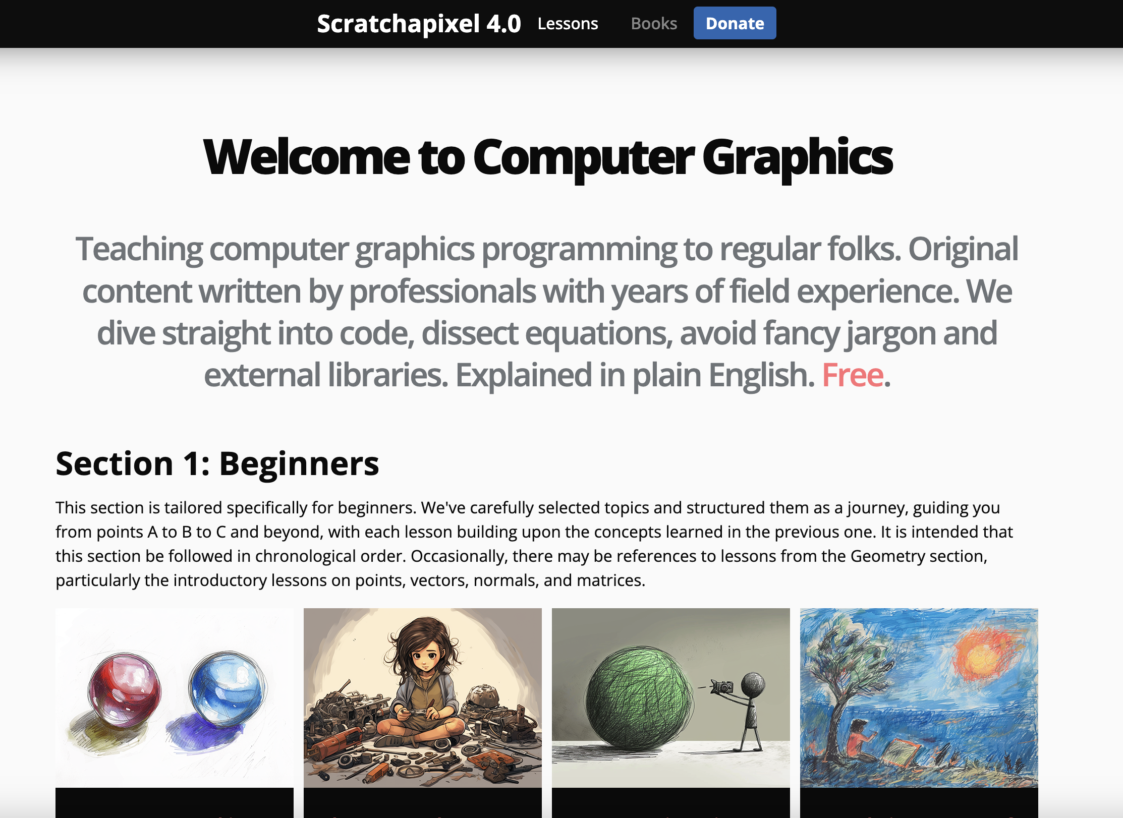
Scratchapixel (boa fonte online)
https://www.scratchapixel.com/index.html

Slide 33
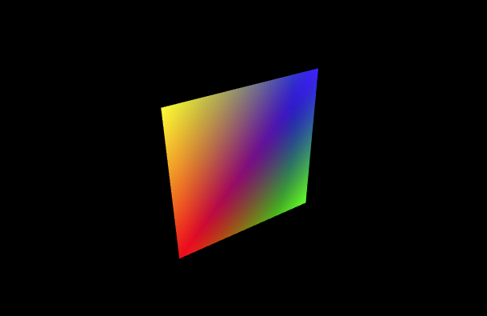
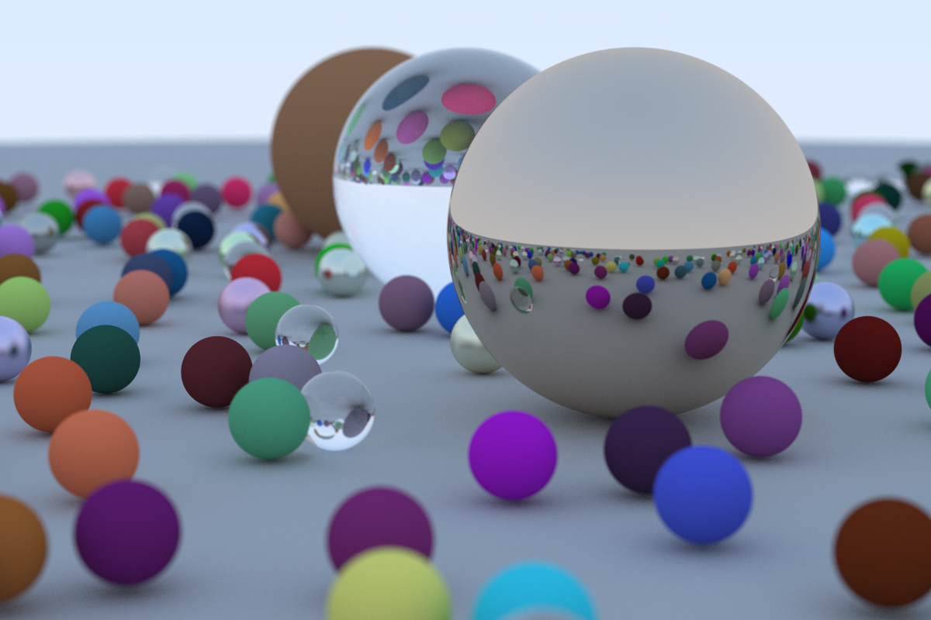
Avaliação
Projetos do Curso : Projetos 1 e 2
Projetos terão entregas parciais
Handouts Avaliativos
Alguns handout selecionados deverão ser entregues
Nota final é a média de todas as entregas
Projeto 1: Rasterizador (CPU)
Projeto 2: Shaders (GPU)

Slide 34
Política de Atrasos nas Entregas
As entregas são até 11:59 do dia marcado.
Para cada dia atrasado a nota é reduzida em 1 ponto.
(Isso não significa que todos que entregarem no prazo receberão 10, se o trabalho fosse receber 5 e chegou atrasado um dia, a nota do trabalho vai virar 4)

Slide 35
Ferramentas de Inteligência Artificial
Para as tarefas e discussões conceituais
pediremos que vocês não usem ferramentas de IA
Para exercícios práticos e projetos
use com moderação

Slide 36
Perguntas?

Slide 37
Computação Gráfica
X3D e Linhas

Slide 38
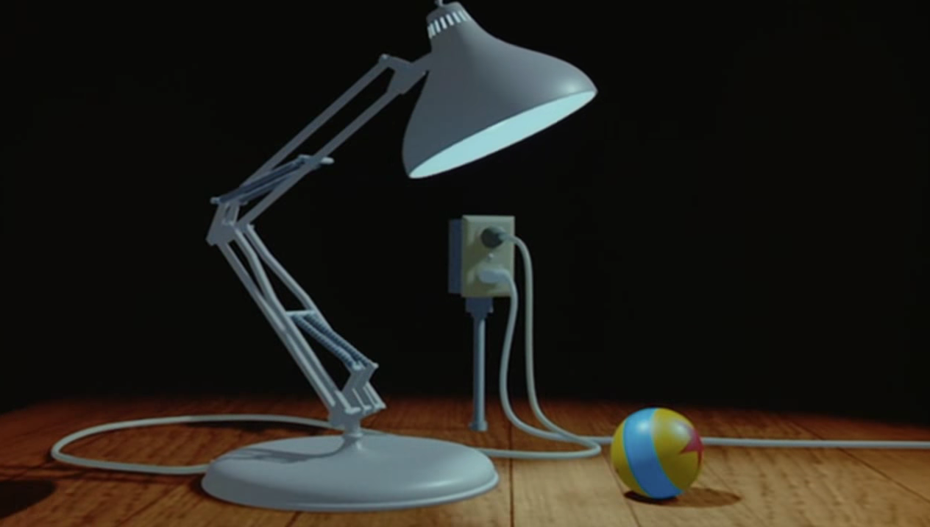
Como armazenar os dados da cena?
Nós precisamos de uma forma de armazenar os dados:
Superfícies
Materiais
Animações
Luzes
Câmeras

Slide 39
Extensible Markup Language (XML)
XML é usado para estruturar dados
XML é codificado em texto
XML lembra o HTML e específica do XHTML
XML usa muito texto para organizar dados
XML é livre de licença, independente de plataforma e bem suportado
Na prática as pessoas estão migrando de XML para JSON (JavaScript Object Notation)
<?xml version="1.0" encoding="UTF-8"?>
<texto>
<frase>hello world</frase>
</texto>

Slide 40
XML - Elementos e Atributos
O XML possui elementos que podem conter outros elementos
Atributos são valores colocados dentro dos elementos
<Shape>
<TriangleSet>
<Coordinate point='-5 1 3 -3 2 1 -5 4 0'/>
</TriangleSet>
<Appearance>
<Material diffuseColor='1 0 0'/>
</Appearance>
</Shape>
Elemento de Abertura: Shape
Elemento de Abertura: TriangleSet
Elemento Singleton: Coordinate, atributo: point
Elemento de Fechamento: TriangleSet
Elemento de Abertura: Appearance
Elemento Singleton: Material, atributo: diffuseColor
Elemento de Fechamento: Appearance
Elemento de Fechamento: Shape
---
-------
---
---
-------
---

Slide 41

Computação Gráfica
X3D

Slide 42
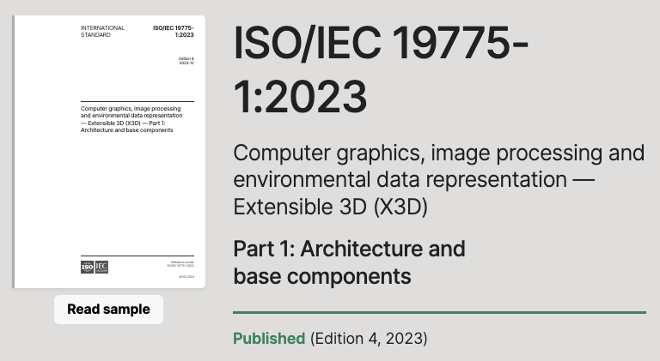

X3D
Formato Universal de Transferência de dados 3D
Um padrão aberto
Fácil de entender e modelar
Portável entre plataformas
Fácil de ensinar e programar
Norma Técnica
X3D ISO/IEC FDIS 19775:200x
https://standards.iso.org/ittf/PubliclyAvailableStandards/ISO_IEC_19775-1_2023_ed_4_-_id_82562_Publication_HTML_(en).zip

Slide 43
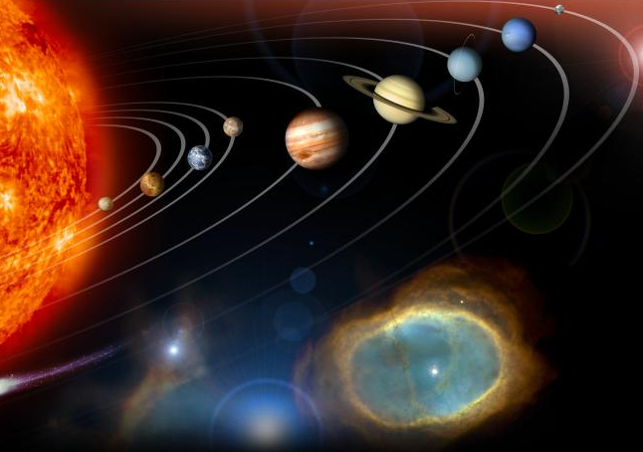
Grafo de Cena (Scene Graph)
Estrutura de dados hierárquica de objetos gráficos para uma determinada cena. Objetos são representados como nós de um grafo, para posterior renderização.
Via Lactea
Sol
Planetas
Mercúrio
Venus
Terra
Marte
Lua
Veremos mais sobre Grafo de Cena nas próximas aulas.

Slide 44
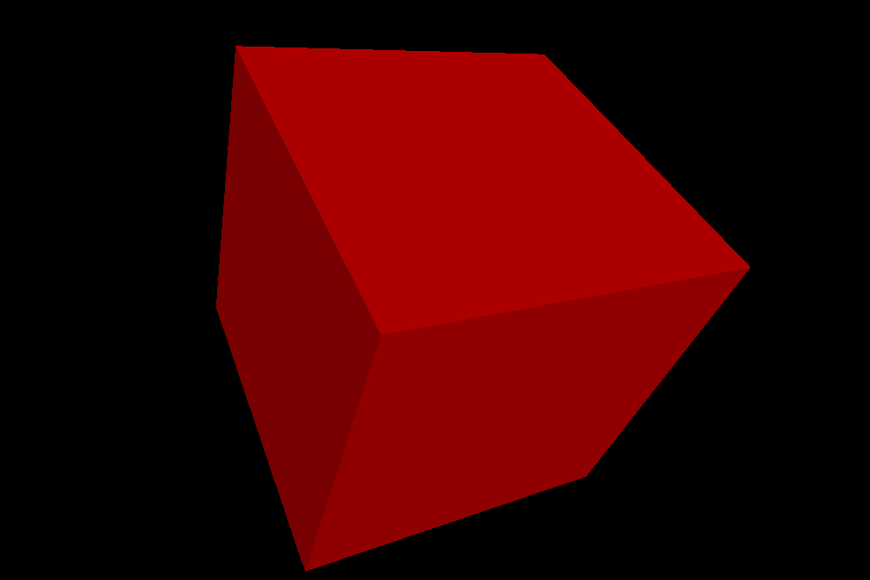
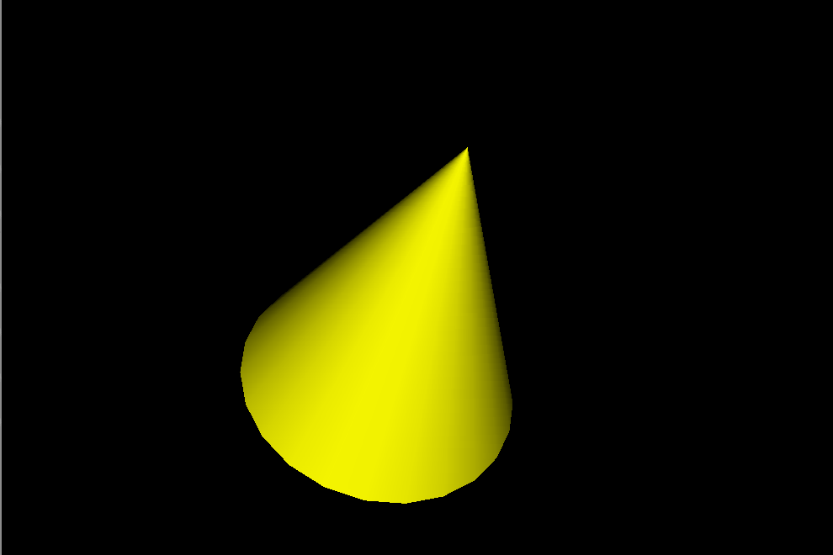
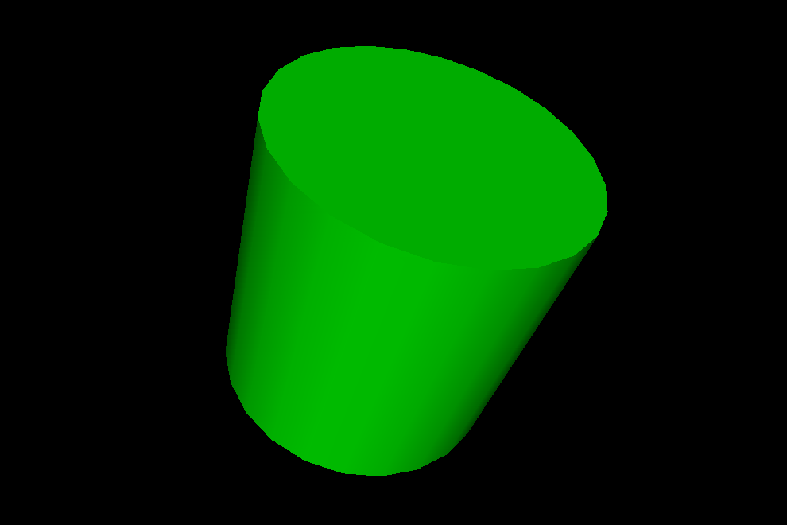
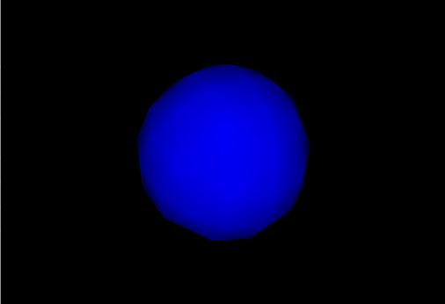
Exemplos de Tipos de Nós
Geometrias
retas, curvas
cubos, esferas, cones, cilindros
malhas de polígonos
Controle
Switch/Select
Group
Propriedades
Cores
Materiais
Luzes
Câmera

Slide 45
X3D XML (exemplo)
<?xml version="1.0" encoding="UTF-8"?>
<!DOCTYPE X3D PUBLIC "http://www.web3d.org/specifications/x3d-3.0.dtd">
<X3D profile="Immersive">
<Scene>
<NavigationInfo type="ANY"/>
<Transform>
<Shape>
<Appearance>
<Material diffuseColor=”1 1 1”/>
</Appearance>
<Sphere/>
</Shape>
</Transform>
</Scene>
</X3D>

Slide 46
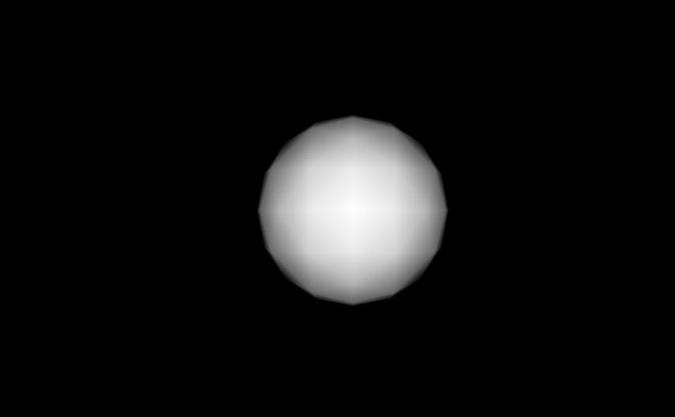
Exemplo
Esfera Branca

Slide 47
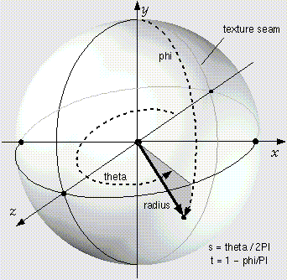
Abordagem do X3D (exemplo)
Sphere : X3DGeometryNode {
SFNode [in,out] metadata NULL [X3DMetadataObject]
SFFloat [ ] radius 1 (0,∞)
SFBool [ ] solid TRUE
}

Slide 48
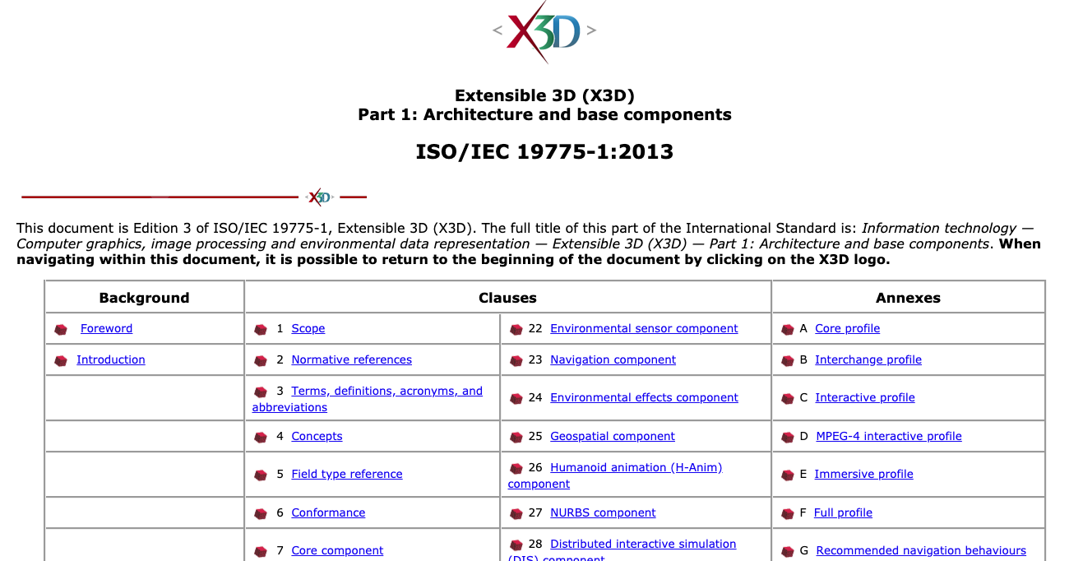
Especificação X3D
https://www.web3d.org/documents/specifications/19775-1/V4.0/index.html

Slide 49

Componentes de Geometria 2D
https://www.web3d.org/documents/specifications/19775-1/V4.0/Part01/components/geometry2D.html

Slide 50

Polypoint2D
O nó Polypoint2D especifica uma série de vértices no sistema de coordenadas 2D local em cada um dos quais é exibido um ponto. O campo points especifica os vértices a serem exibidos.
Polypoint2D : X3DGeometryNode {
SFNode [in,out] metadata NULL [X3DMetadataObject]
MFVec2f [in,out] point [] (-∞,∞)
}
exemplo de Polypoint2D
(com vértices ampliados)

Slide 51

Exemplo Polypoint2D
<X3D>
<Scene>
<Transform translation='0 -0.15 0.2’>
<Shape>
<Polypoint2D point='-1 0 -0.5 1 0 0 0.5 1 1 0’/>
<Appearance>
<Material emissiveColor='1 1 1’/>
</Appearance>
</Shape>
</Transform>
</Scene>
</X3D>

Slide 52

Polyline2D
O nó Polyline2D especifica uma série de segmentos de linha contiguos no sistema de coordenadas 2D local conectando os vértices especificados. O campo lineSegments especifica os vértices a serem conectados.
Polyline2D : X3DGeometryNode {
SFNode [in,out] metadata NULL [X3DMetadataObject]
MFVec2f [] lineSegments [] (-∞,∞)
}
exemplo de Polyline2D

Slide 53

Exemplo Polyline2D
<X3D>
<Scene>
<Transform translation='0 -0.15 0.2’>
<Shape>
<Polyline2D lineSegments='-1 0 -0.5 1 0 0 0.5 1 1 0’/>
<Appearance>
<Material diffuseColor='0 0 0' emissiveColor='1 0.5 1’/>
</Appearance>
</Shape>
</Transform>
</Scene>
</X3D>

Slide 54

TriangleSet2D
O nó TriangleSet2D especifica um conjunto de triângulos no sistema de coordenadas 2D local. O campo vertices especifica os triângulos a serem exibidos. O número de vértices fornecidos deve ser igualmente divisível por três. O excesso de vértices deve ser ignorado.
TriangleSet2D : X3DGeometryNode {
SFNode [in,out] metadata NULL [X3DMetadataObject]
MFVec2f [in,out] vertices [] (-∞,∞)
SFBool [] solid FALSE
}
exemplo de TriangleSet2D

Slide 55
Appearance
O nó Appearance especifica as propriedades visuais da geometria. O campo material, se especificado, deve conter um nó Material.
Appearance : X3DAppearanceNode {
SFNode [in,out] fillProperties NULL [FillProperties]
SFNode [in,out] lineProperties NULL [LineProperties]
SFNode [in,out] material NULL [X3DMaterialNode]
SFNode [in,out] metadata NULL [X3DMetadataObject]
MFNode [in,out] shaders [] [X3DShaderNode]
SFNode [in,out] texture NULL [X3DTextureNode]
SFNode [in,out] textureTransform NULL [X3DTextureTransformNode]
}

Slide 56
Material
O nó Material especifica propriedades de material de superfície para nós de geometria associados e é usado pelas equações de iluminação X3D durante a renderização.
Material : X3DMaterialNode {
SFFloat [in,out] ambientIntensity 0.2 [0,1]
SFColor [in,out] diffuseColor 0.8 0.8 0.8 [0,1]
SFColor [in,out] emissiveColor 0 0 0 [0,1]
SFNode [in,out] metadata NULL [X3DMetadataObject]
SFFloat [in,out] shininess 0.2 [0,1]
SFColor [in,out] specularColor 0 0 0 [0,1]
SFFloat [in,out] transparency 0 [0,1]
}

Slide 57

Outros Exemplos
Exemplo:
https://x3dgraphics.com/examples/X3dForWebAuthors/Chapter10Geometry2D/Polyline2DIndex.html

Slide 58
Visualizando X3D online
Uma forma é criar um HTML é chamar os scripts em Javascript para rodar seu X3D diretamente.
<html>
<head>
<script src="https://create3000.github.io/code/x_ite/latest/x_ite.min.js"></script>
</head>
<body>
<x3d-canvas src="triang3d.x3d"></x3d-canvas>
</body>
</html>
Outra forma é abrindo o arquivo X3D em alguma plataforma web que suporte o formato. Por exemplo:
https://create3000.github.io/x_ite/playground/

Slide 59

X_ITE X3D Browser
https://create3000.github.io/x_ite/playground/

Slide 60

Atividade – Crie um Boneco Palito em X3D
Desenhe um boneco palito em X3D. Use os recursos que achar mais conveniente para desenhar seu boneco.

Slide 61


Como se desenham linhas no computador?
Notes:
https://compresuatv.com.br/tv-55-oled-lg-ultra-hd-smart-oled55b6p/
https://www.philips.com.br/c-p/221TE2LB_00/monitor-led-com-sintonizador-de-tv-digital
https://www.apple.com/br/shop/buy-ipad/ipad-10-2/32gb-prateado-wifi
https://www.buscape.com.br/celular/smartphone-samsung-galaxy-s10-128gb-4g

Slide 62

Como as imagens são apresentadas
Impressão colorida : CMYK com meio-tom(half-tone)
Notes:
https://www.pngkey.com/maxpic/u2w7w7e6i1q8u2q8/

Slide 63

Funcionamento dos Displays
pixel

Slide 64


Funcionamento dos Displays
iPhone X
iPhone 8
Notes:
https://www.reddit.com/r/apple/comments/9fp1ty/did_you_ever_looked_at_apple_screens_under_a/
https://www.youtube.com/watch?v=gD68dUXMLQg

Slide 65



Tecnologias para gerar pixels
telas convencionais
projeção 3 chip
projeção single chip

Slide 66

Novidade
Leds organizados na vertical.
Referência: Vertical full-colour micro-LEDs via 2D materials-based layer transfer; Jiho Shin, Hyunseok Kim, Suresh Sundaram, Junseok Jeong, Bo-In Park, Celesta S. Chang, Joonghoon Choi, Taemin Kim, Mayuran Saravanapavanantham, Kuangye Lu, Sungkyu Kim, Jun Min Suh, Ki Seok Kim, Min-Kyu Song, Yunpeng Liu, Kuan Qiao, Jae Hwan Kim, Yeongin Kim, Ji-Hoon Kang, Jekyung Kim, Doeon Lee, Jaeyong Lee, Justin S. Kim, Han Eol Lee, Hanwool Yeon, Hyun S. Kum, Sang-Hoon Bae, Vladimir Bulovic, Ki Jun Yu, Kyusang Lee, Kwanghun Chung, Young Joon Hong, Abdallah Ougazzaden, Jeehwan Kim; Nature; Vol.: 614, pages 81-87; DOI: 10.1038/s41586-022-05612-1

Slide 67

Como as imagens são representadas
As imagens são representadas com um grid 2D de pixels (picture x element). Cada pixel possui uma cor e brilho.

Slide 68

Profundida de cores
A profundidade de cor indica a quantidade de memória usada para representar os canais de cores de cada pixel.
Tradicionalmente usamos 8 bits por canal de cor, ordenados em vermelho(R), Verde(G) e Azul(B), levando a 24 bits por pixel.

Slide 69

Frame Buffer
Memória (usualmente na placa gráfica) que armazena esse grid de pixels para depois ser enviado para o display.

Slide 70
Desenhando Pontos na Tela
Normalmente desenhamos um pixel quando queremos desenhar um ponto na tela.

Slide 71

Quais pixels eu devo colorir para ver a linha?
"Rasterização": processo de converter um objeto contínuo (linha, polígono, etc) em uma representação discreta em um display "raster" (um grid de pixels)

Slide 72

Quais pixels eu devo colorir para ver a linha?
Diamond rule (usada em GPUs modernas):
selecione o pixel se a linha passar pelo diamante associado.

Slide 73
Mas qual o algoritmo para selecionar os pixels?
Uma solução seria ver pixel a pixel se a linha está interseccionando o pixel.
O(n²) : para busca de pixels na imagens
enquanto temos O(n) pixels realmente necessários
n
n
n

Slide 74

Rasterização Incremental de Linhas
Vamos assumir que a linha é representada por (u₁,v₁) e (u₂,v₂)
Coeficiente angular da reta: s = (v₂-v₁)/(u₂-u₁)
Considere o caso especial onde:
u₁ < u₂ e v₁ < v₂
0 < s < 1
Assuma que os pixels estão coordenadas inteiras
v = v1;
for( u=u1; u<=u2; u++ )
{
draw( u, round(v) )
v += s;
}
Essa é a base para o Algoritmo de Bresenham

Slide 75
Rasterização Incremental de Linhas
Vamos assumir que a linha é representada por (x₀, y₀) e (x₁, y₁)
Coeficiente angular da reta: s = (y₁-y₀)/(x₁-x₀)
Considere o caso especial onde:
x₀ < x₁ e y₀ < y₁
0 < s < 1
Assuma que os pixels estão coordenadas inteiras
5
4
3
2
1
0
 | 0 | 1 | 2 | 3 | 4 | 5 | 6 | 7 | 8
v = y0;
for( u=x0; u<=x1; u++ )
{
draw( u, round(v) )
v += s;
}
(x₁, y₁)
(x₀, y₀)
Essa é a base para o Algoritmo de Bresenham

Slide 76

Algoritmo de Bresenham
http://rosettacode.org/wiki/Bitmap/Bresenham%27s_line_algorithm

Slide 77
Atividade - Exercício
Desenhe uma linha usando o algoritmo de Bresenham, ligando os pontos A(3, 2) e B(16, 7).
 | 0 | 1 | 2 | 3 | 4 | 5 | 6 | 7 | 8 | 9 | 10 | 11 | 12 | 13 | 14 | 15 | 16 | 17 | 18 | 19
0
1
2 |  |  |  | A
3
4
5
6
7 |  |  |  |  |  |  |  |  |  |  |  |  |  |  |  |  | B
8
9
10
11
12
13
14
15
16
17
18
19
Base para o Algoritmo de Bresenham
v = v1;
for( u=u1; u<=u2; u++ )
{
draw( u, round(v) )
v += s;
}
ca = 5/13 ~= 0.4
v = 2.5, 2.9, 3.3, 3.7
u = 3.5, 4.5, 5.5, 6.5
Notes:
https://www.canyoucompute.co.uk/l3-bresenham.html

Slide 78

Atividade - Resolva o Python Notebook

Slide 79


Próxima Aula
Na próxima aula, vamos falar sobre desenhar um triângulo no frame buffer de um computador.
E é muito mais interessante do que pode parecer ...
Além disso, o que há com essas linhas "irregulares"?

Slide 80
Computação Gráfica
Luciano Soares
<lpsoares@insper.edu.br>
Fabio Orfali
<fabioO1@insper.edu.br>

